Slide 1

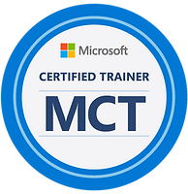

Azure DevOps Pipelines
Ing. Ariel Schwindt
https://www.linkedin.com/in/arielschwindt/ Microsoft Certified Trainer
MS Certified DevOps Engineer Expert
MS Certified Azure Developer Associate
MS Certified Azure AI Engineer Associate

Slide 2


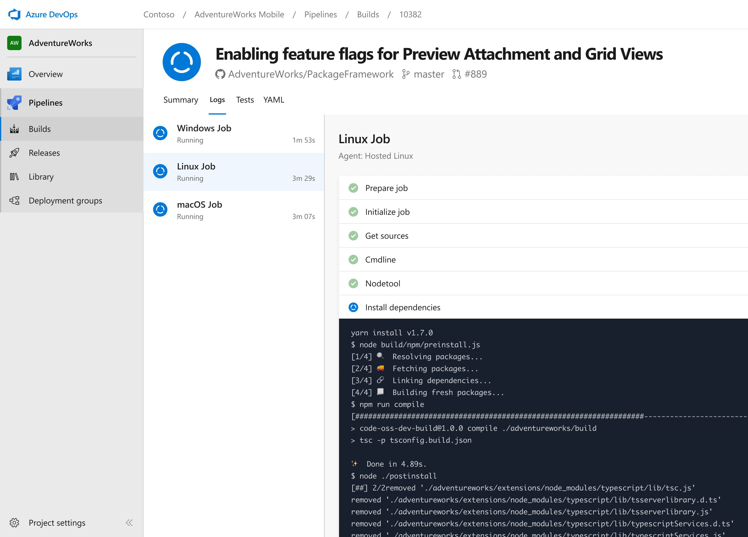



Azure Pipelines
Canalizaciones alojadas en la nube para Linux, Windows y macOS, con minutos ilimitados para código abierto
Cualquier idioma, cualquier plataforma, cualquier nube
Cree, pruebe e implemente aplicaciones Node.js, Python, Java, PHP, Ruby, C/C++, .NET, Android e iOS. Se ejecuta en paralelo en Linux, macOS y Windows. Implemente en Azure, AWS, GCP o en las instalaciones
Extensible
Explora e implementa una amplia gama de tareas de creación, prueba e implementación creadas por la comunidad, junto con cientos de extensiones, desde Slack hasta SonarCloud. Compatibilidad con YAML, informes y mucho más
Containers and Kubernetes
Cree e inserte imágenes fácilmente en registros de contenedores como Docker Hub y Azure Container Registry. Implemente contenedores en hosts individuales o en Kubernetes.try. Deploy containers to individual hosts or Kubernetes.
El mejor de su clase para código abierto
Garantice canalizaciones rápidas de integración continua/entrega continua (CI/CD) para cada proyecto de código abierto. Obtén minutos de compilación ilimitados para todos los proyectos de código abierto con hasta 10 trabajos paralelos gratuitos en Linux, macOS y Windows
➔
https://azure.com/pipelines
Notes:
Azure Pipelines is the perfect launchpad for your code – automating your builds and deployments so you spend less time with the nuts and bolts and more time being creative

Slide 3
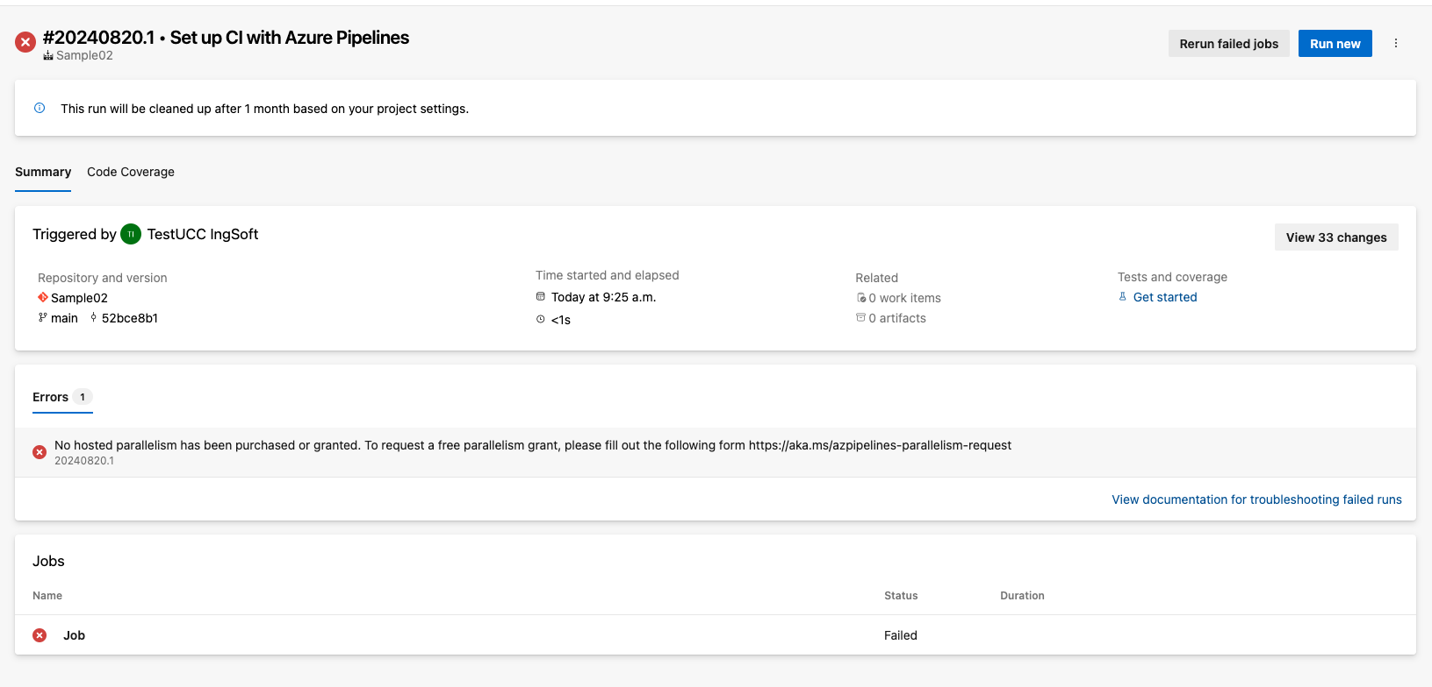
Solicitar Acceso a MS para la ejecución de pipelines

Slide 4
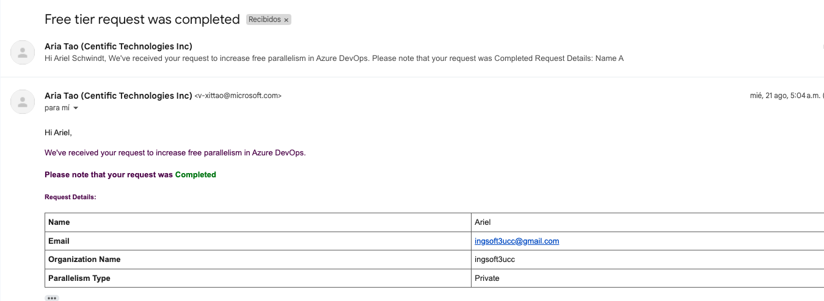
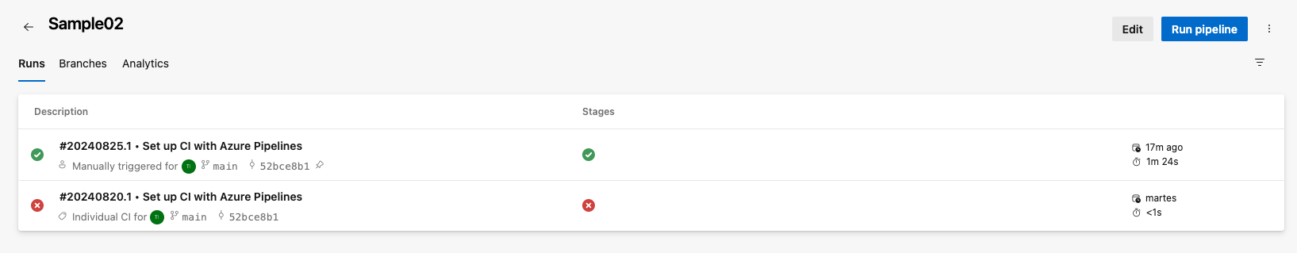
Una vez recibido el acceso, reintentamos correr el pipeline

Slide 5
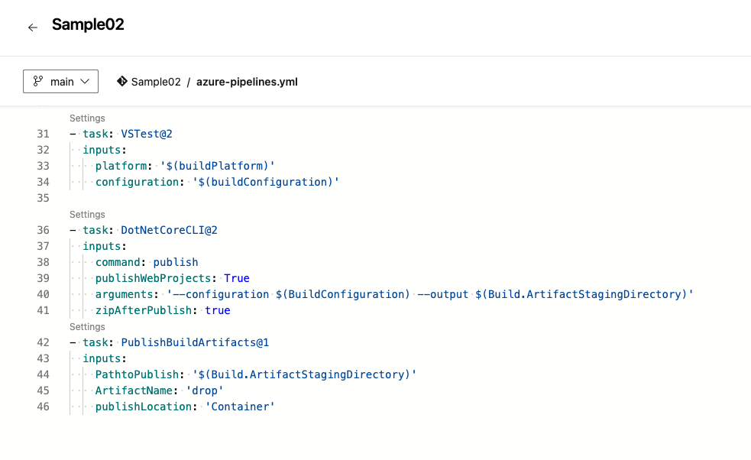
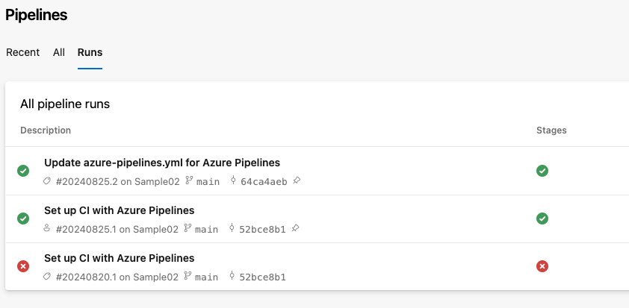
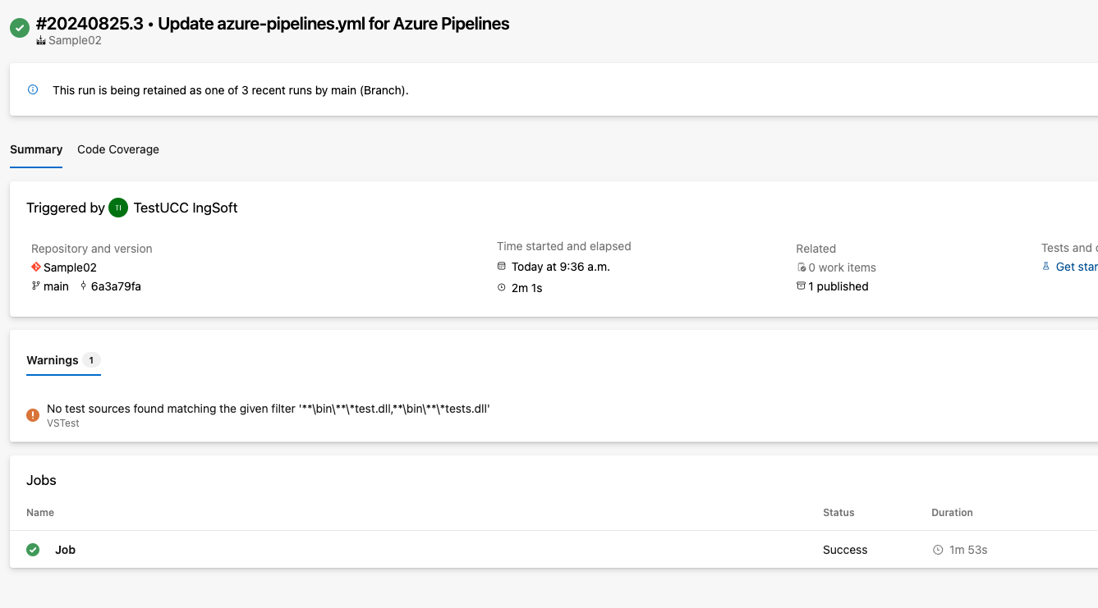
Agregamos task de publish
Agregamos tasks de publish para poder acceder al paquete de recursos de software ejecutables producidos por el pipeline y guardamos.
Al commit se disparara automáticamente el pipeline y genera una carpeta drop

Slide 6
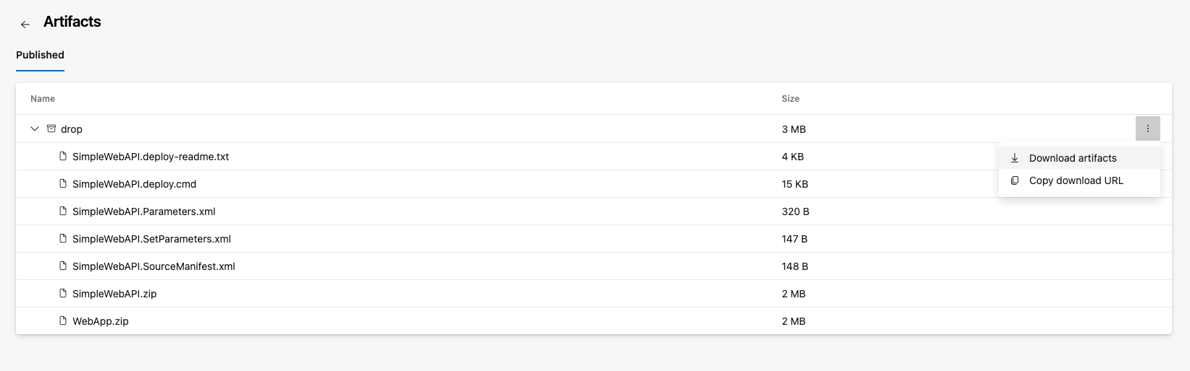
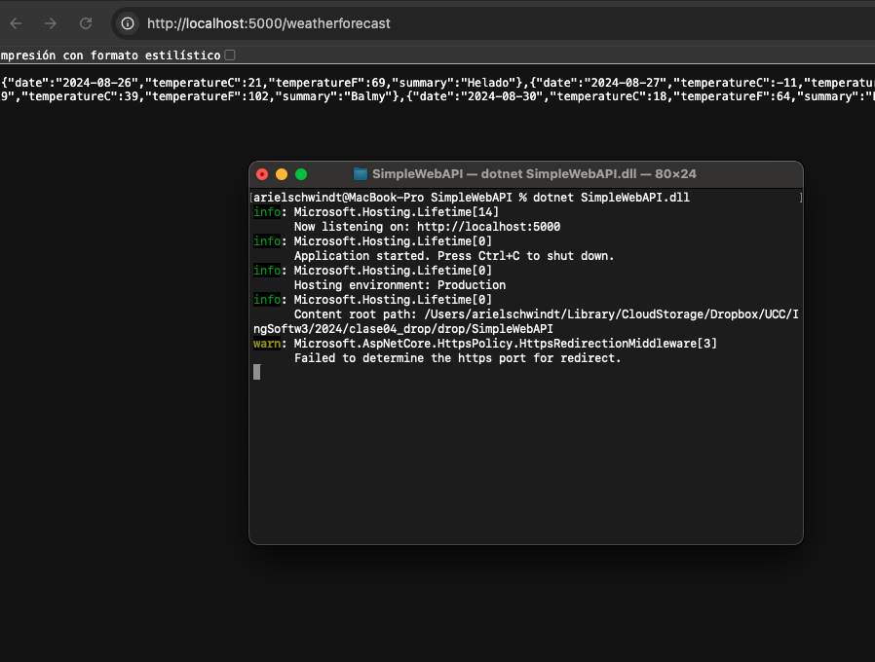
Descargamos el resultado de drop
Descargamos el resultado de drop.
Descomprimimos drop.zip y luego SimpleWebAPI.zip
Ejecutamos nuestra app localmente

Slide 7
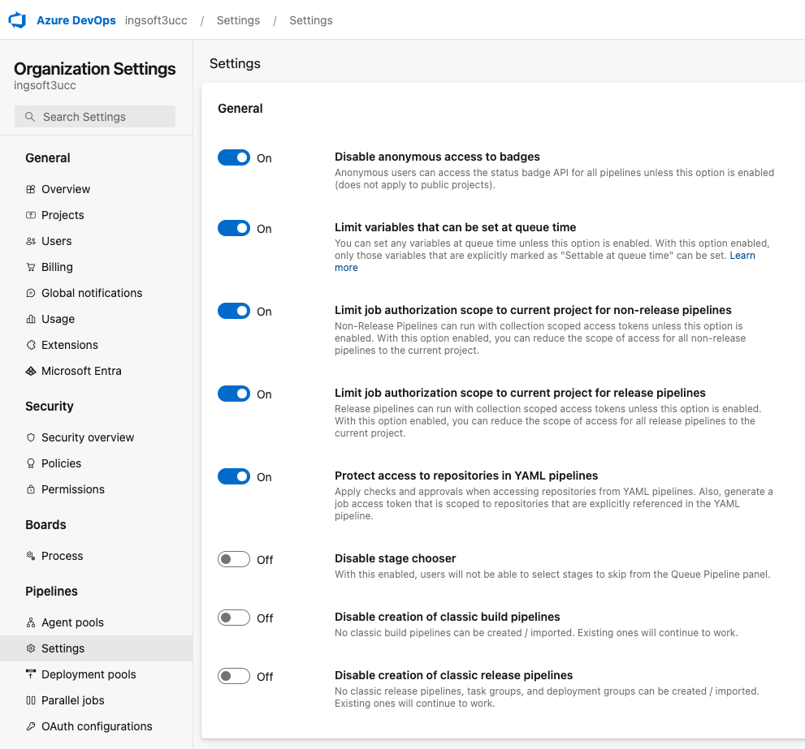
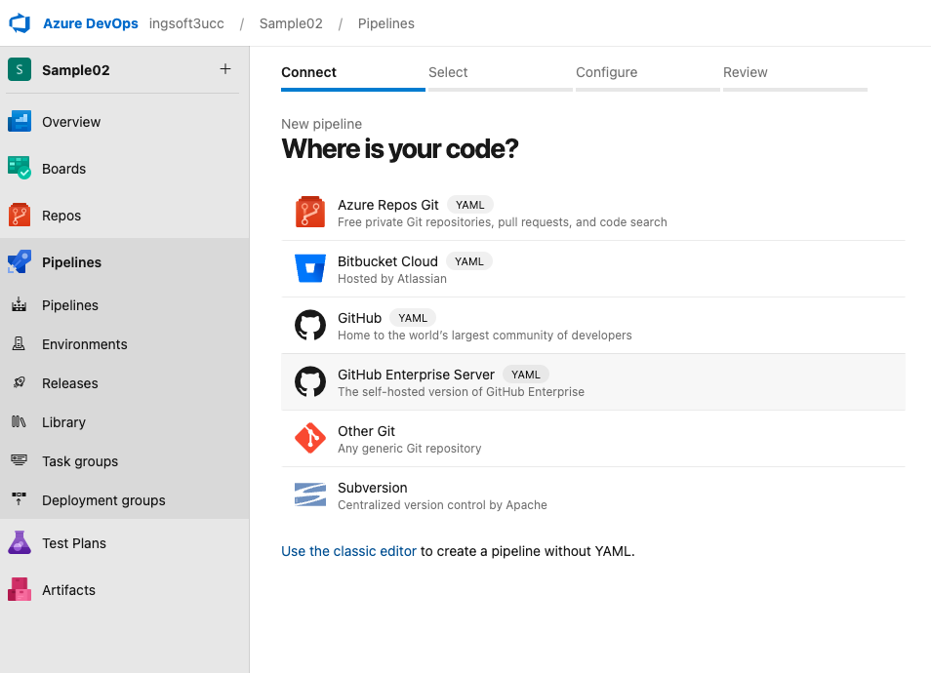
Habilitar Pipeline Classic Editor
Desde Organization Settings
Pipelines -> Settings
Dejamos en Off la deshabilitación de creación de classic build pipelines
Volvemos a los pipelines de nuestro proyecto y creamos un nuevo pipeline usando el editor clásico

Slide 8
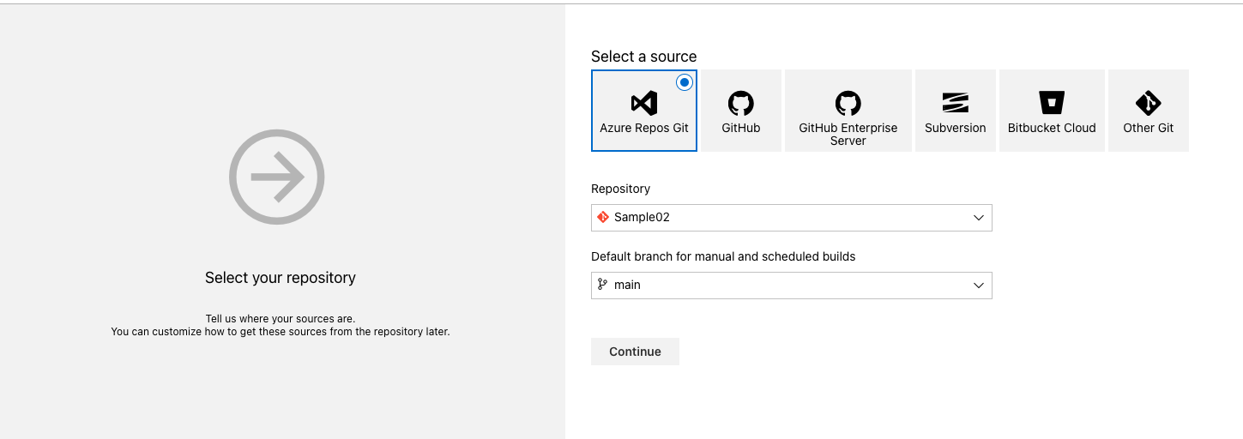
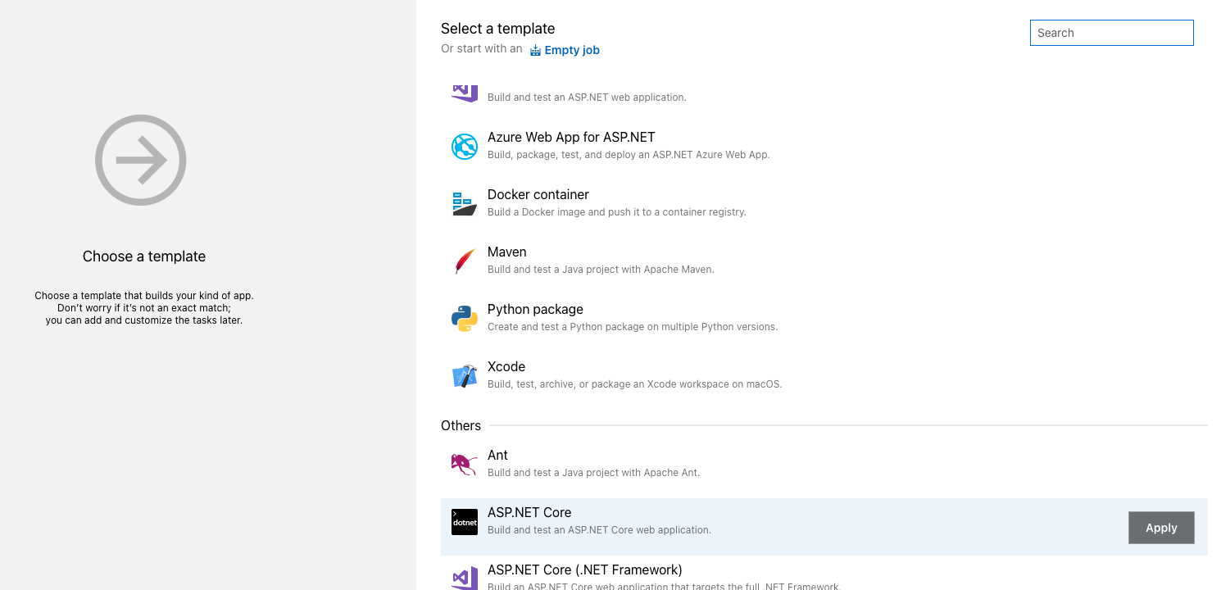
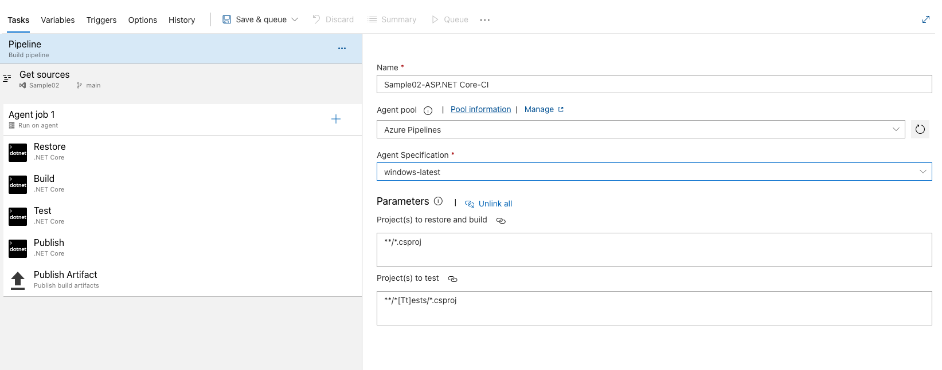
Crear y Correr Pipeline con Classic Editor
Seleccionamos Tipo de Repo
Seleccionamos Repo y Branch
Seleccionamos el Template correspondiente a nuestro proyecto
Seleccionamos el tipo de agente
Analizamos el editor clásico
Le damos Save & Queue

Slide 9
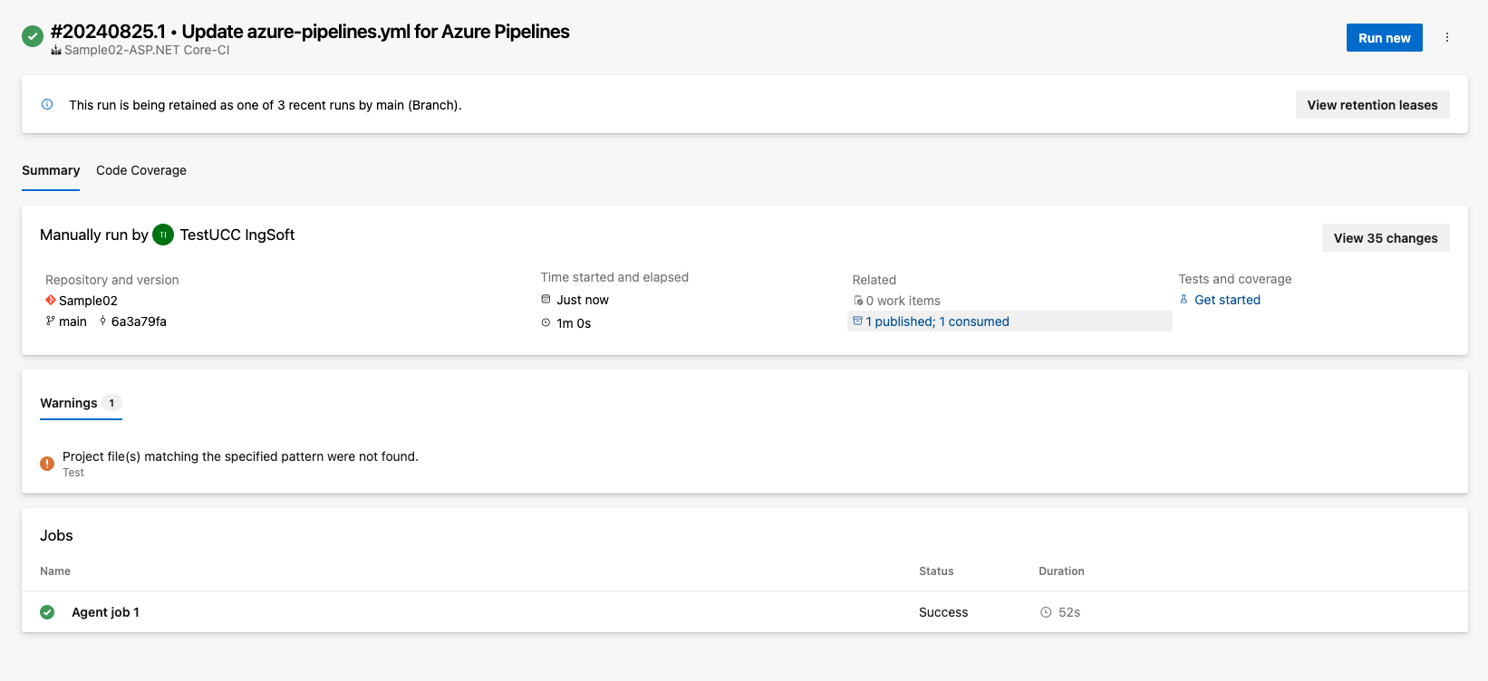
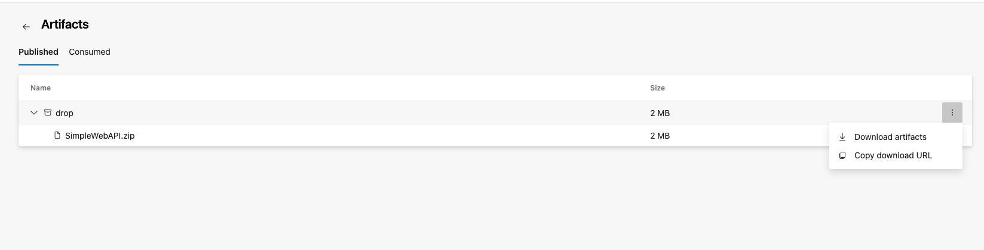
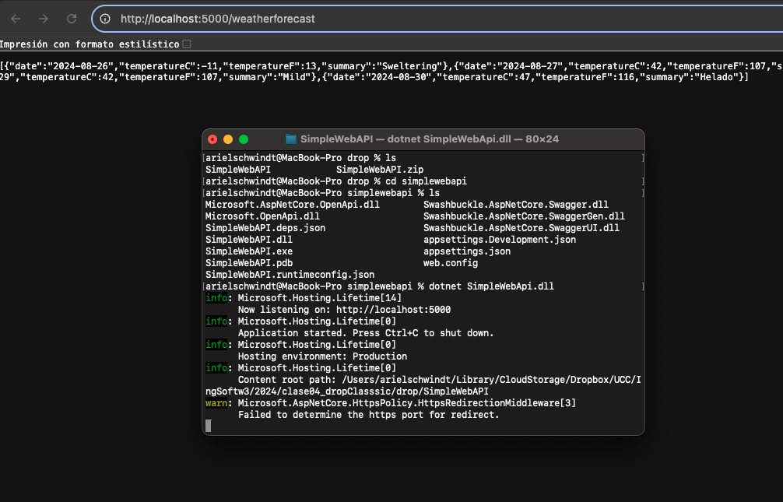
Descargamos el resultado de drop
Descargamos el resultado de drop.
Descomprimimos drop.zip y luego SimpleWebAPI.zip
Ejecutamos nuestra app localmente

Slide 10
Descargamos el resultado de drop
Descargamos el resultado de drop.
Descomprimimos drop.zip y luego SimpleWebAPI.zip
Ejecutamos nuestra app localmente

Slide 11
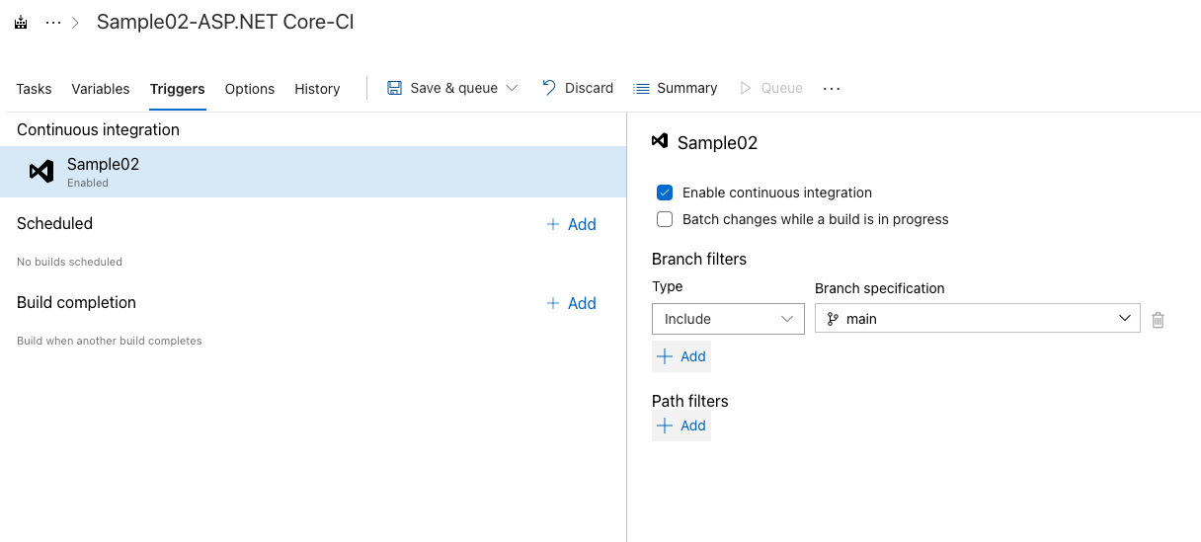
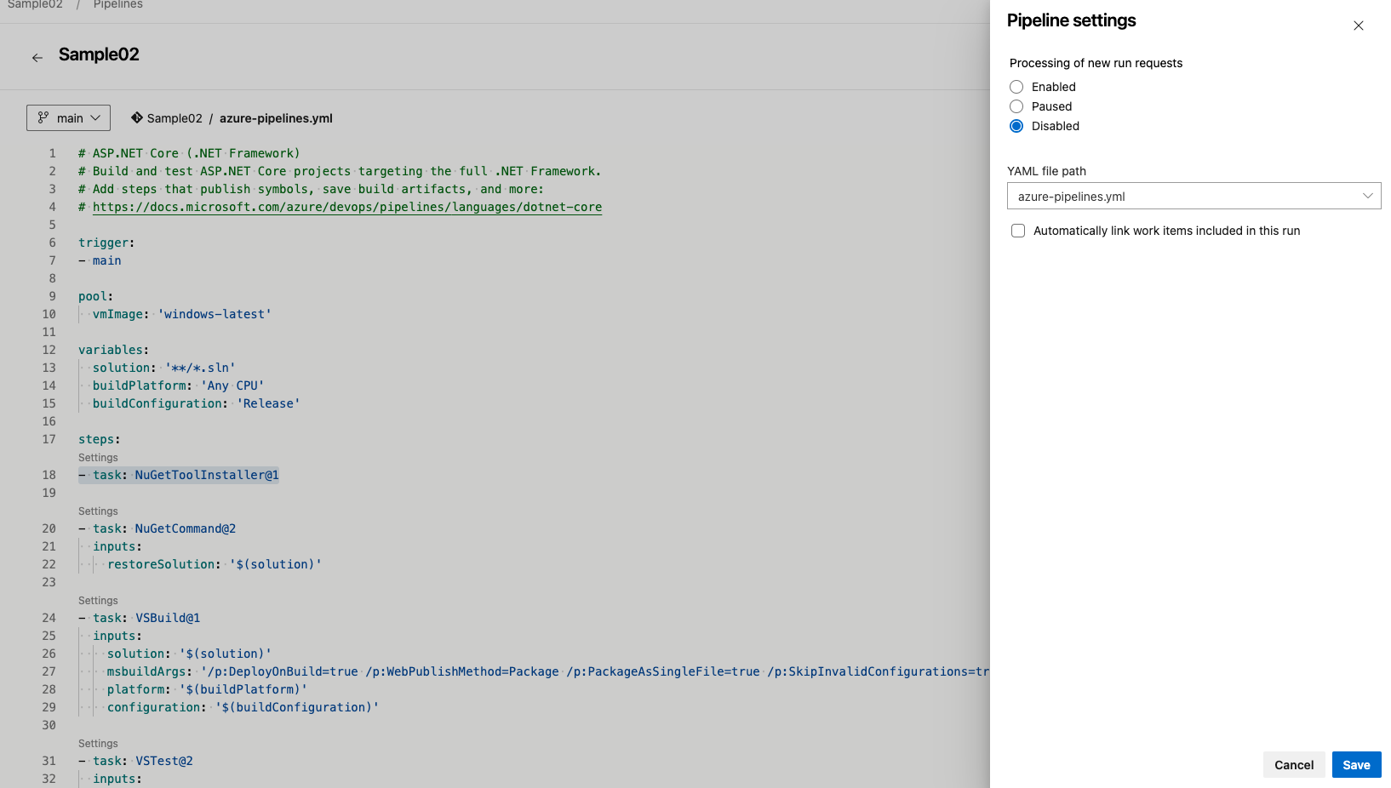
Configurar CI: Integración Contínua
En Classic Pipelines:
En YAML Pipelines, por default habilitada
A) Deshabilitar desde Pipeline Settings B) modificar YAML con trigger: none
trigger:
- none

Slide 12
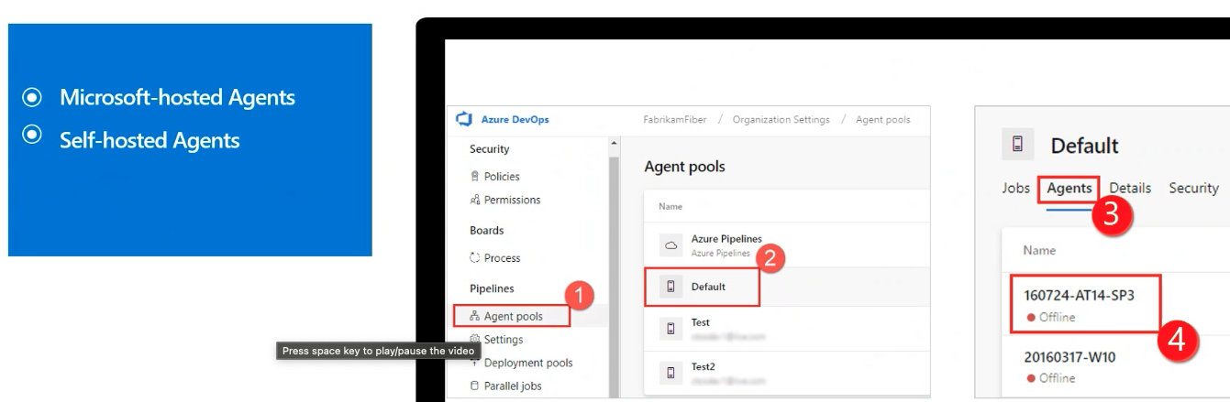
Instalar un agente en nuestro entorno
Microsoft Hosted
Proveen 10GB de Storage
Proyectos públicos hasta 10 MS-hosted gratis que pueden correr por 6 hs cada vez. Sin límites por mes.
Proyectos privados: 1 job gratis que puede correr por 1 hr cada vez con un límite de 30 hs al mes.
Corren sobre Microsoft Azure general purpose virtual machines Standard_DS2_v2
Corren como administrador en Windows y passwordless sudo user en Linux
Self Hosted Agents:
Puedo instalar agentes en mis entornos

Slide 13
Seguridad de los Agentes
Reader: Los miembros de este rol pueden ver el grupo de agentes, así como los agentes. Normalmente, se utiliza para agregar operadores que son responsables de supervisar los agentes y su estado. Service Account: los miembros de este rol pueden usar el grupo de agentes de la organización para crear un grupo de agentes de proyecto en un proyecto. Si sigue las directrices anteriores para crear nuevos grupos de agentes de proyecto, normalmente no tiene que agregar ningún miembro aquí. Administrator: además de todos los permisos anteriores, los miembros de este rol pueden registrar o anular el registro de agentes del grupo de agentes de la organización. También pueden hacer referencia al grupo de agentes de la organización al crear un grupo de agentes de proyecto en un proyecto. Por último, también pueden administrar la pertenencia a todos los roles del grupo de agentes de la organización. El usuario que creó el grupo de agentes de la organización se agrega automáticamente al rol de administrador de ese grupo.

Slide 14
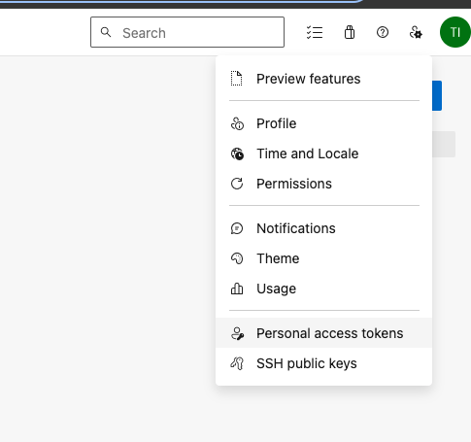
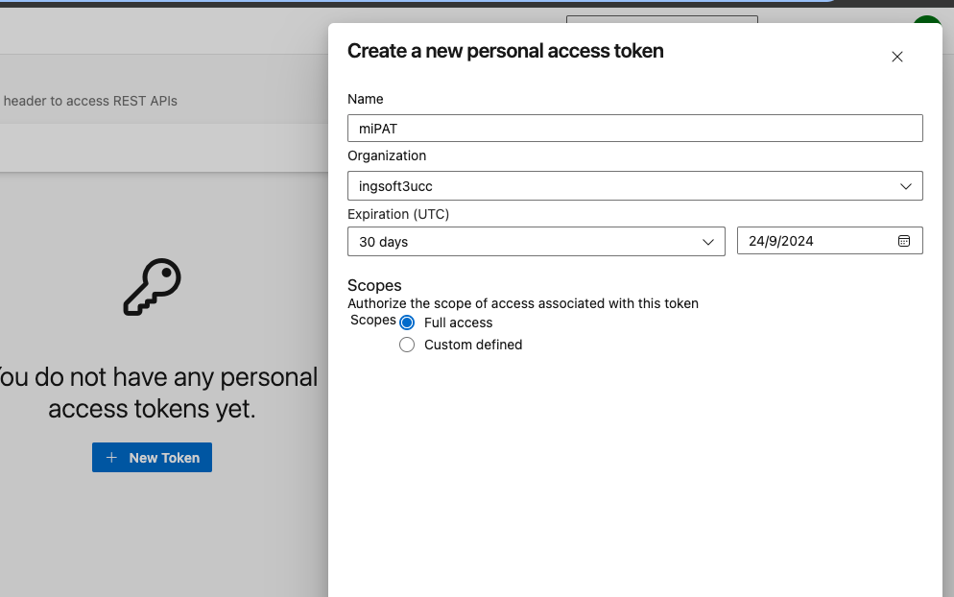
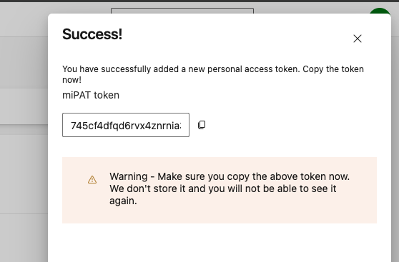
Instalar un agente en nuestro entorno
Crear un Personal Access Token
Guardarlo en algún lugar

Slide 15
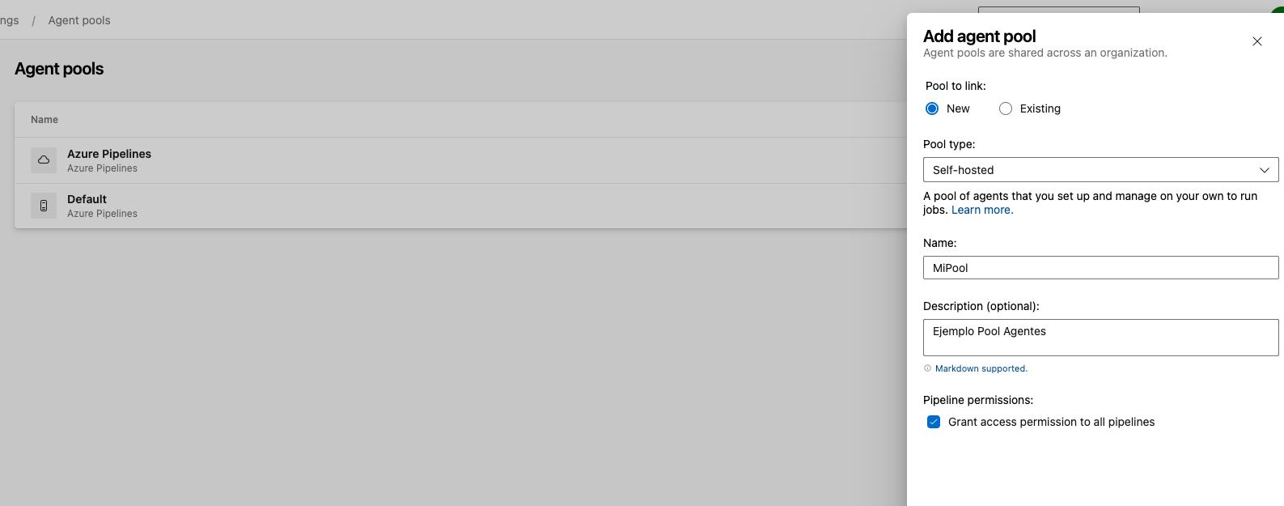
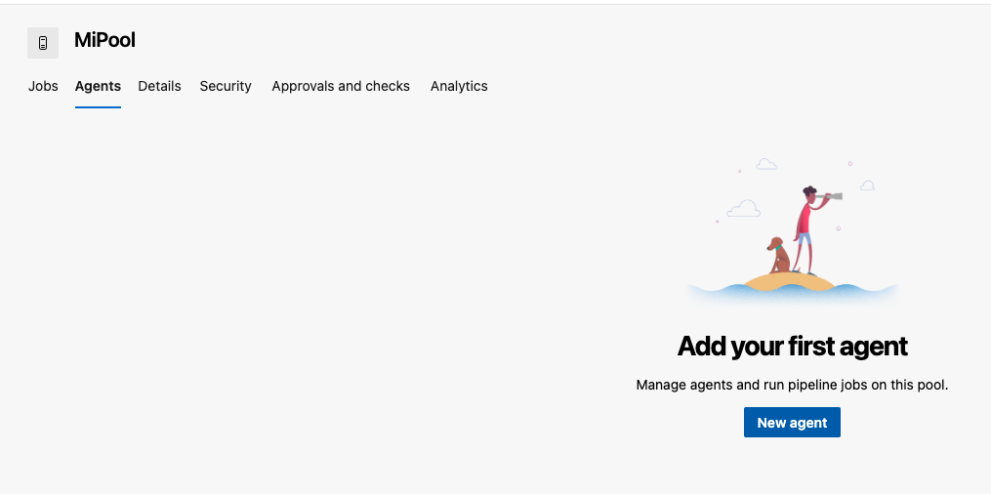
Instalar un agente en nuestro entorno
En Project Settings->Pipelines-> Agent Pools, creamos un nuevo Pool de Agentes de tipo “Self-hosted”
Dar permisos a todos los pipelines
Seleccionar el Pool creado y agregar un nuevo agente

Slide 16
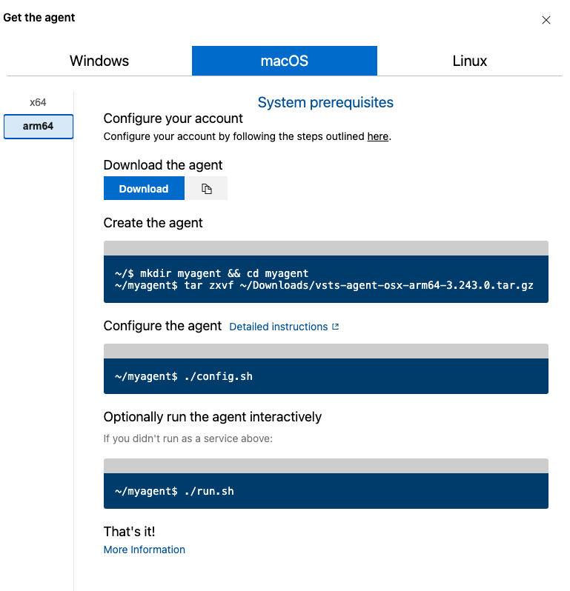
Instalar un agente en nuestro entorno
Seguir las instrucciones según el Sistema Operativo y Procesador

Slide 17
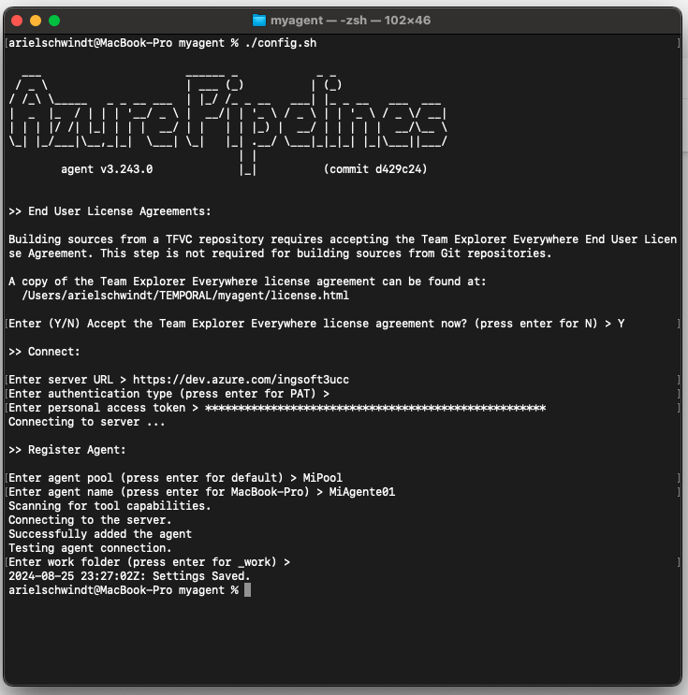
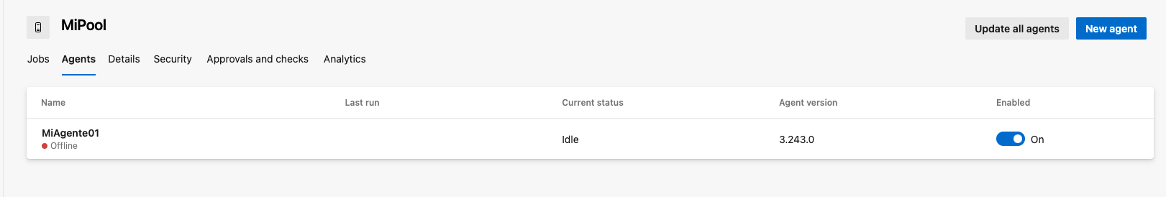
Instalar un agente en nuestro entorno
En Server Url ponemos la url de ADO de nuestra organización, por ejemplo https://dev.azure.com/ingsoft3ucc
En PAT pegamos el generado
En Agent Pool ponemos el nombre del Pool que creamos, en mi caso MiPool
En Agent Name ponemos el nombre que queremos que tenga el agente, por ejemplo MiAgente01
Revisamos que fue instalado correctamente.
Correr el agente con run.sh por ej.

Slide 18
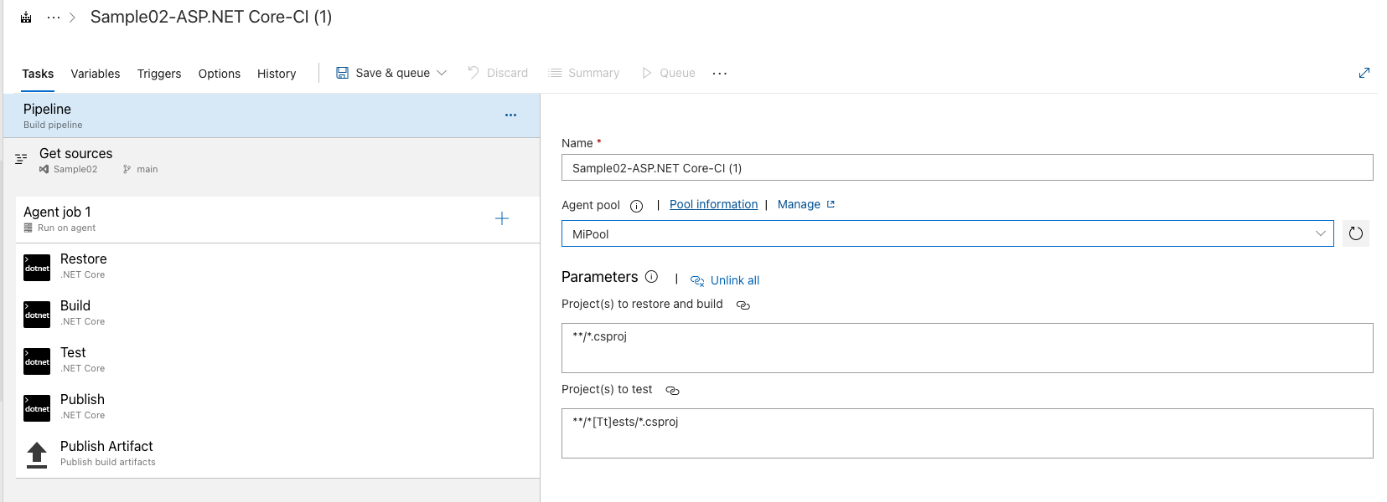
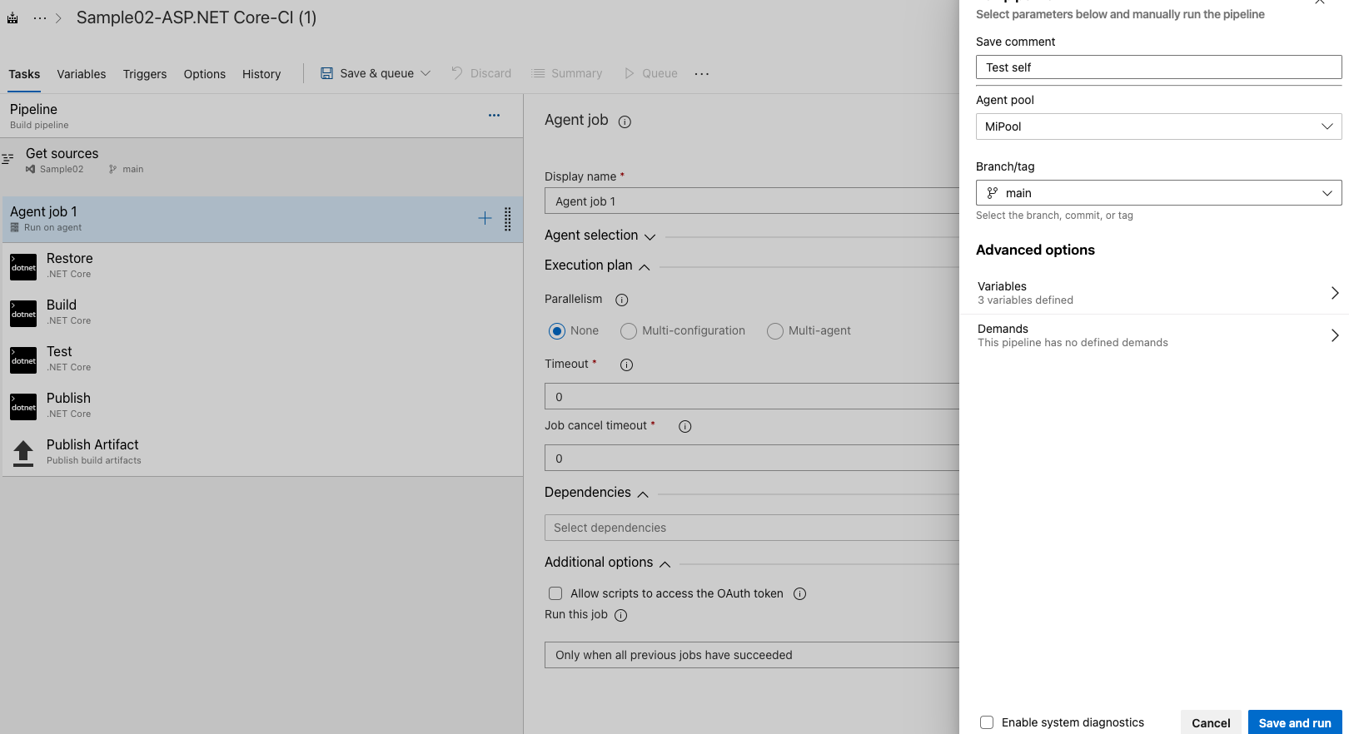
Creamos un pipeline que use nuestro Self-hosted Agent
Cambiamos Agent Pool del pipeline para que use el nuestro
Guardamos y ejecutamos

Slide 19
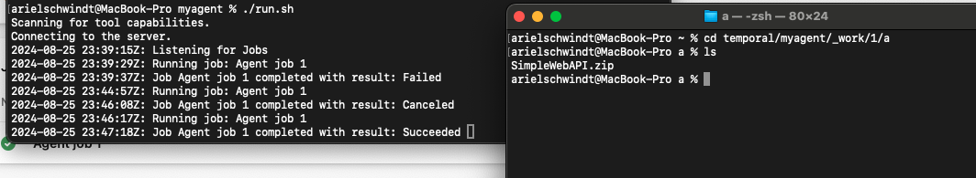
Verificamos ejecución y Paquete
Una vez que haya terminado de ejecutarse el pipeline vamos a nuestro directorio myagent/_work/1/a y encontraremos el SimpleWebAPI.zip

